Slide 1



Slide 2



“Tháp Mười nước mặn, đồng chua
Nửa mùa nắng cháy, nửa mùa nước dâng”
(Ca dao)
Tháp Mười là một địa danh ở vùng Nam Bộ. Em hãy cho biết câu ca dao trên nói lên điều gì về thiên nhiên vùng Nam Bộ.

Slide 3
- Câu ca dao trên phản ánh về đặc điểm thiên nhiên vùng Nam Bộ là:
Đất đai thường bị nhiễm mặn, thiếu nước vào mùa khô.
Khí hậu trong năm chia thành 2 mùa rõ rệt: mùa khô (nhiệt độ cao, mưa ít); mùa mưa nước lũ dâng cao, thường gây tình trạng ngập lụt.

Slide 4





Slide 5


Slide 6

Hoạt động 1: Tìm hiểu về vị trí địa lí

Slide 7

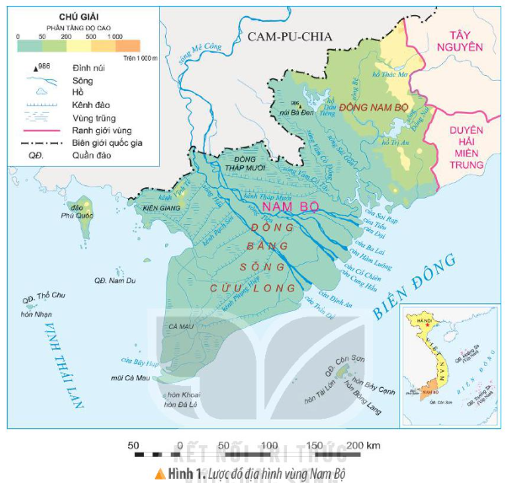
Đọc thông tin và quan sát hình 1, em hãy:
Xác định vị trí của vùng Nam Bộ trên lược đồ.
Kể tên các vùng, quốc gia tiếp giáp với vùng Nam Bộ.
Vùng Duyên hải miền Trung được mệnh danh là “Con đường di sản” – nơi hội tụ những giá trị văn hoá, lịch sử và thiên nhiên của Việt Nam, nổi tiếng với nhiều di sản thế giới được UNESCO công nhận.
4

Slide 8
Vị trí của vùng Nam Bộ trên lược đồ.
Vùng Duyên hải miền Trung được mệnh danh là “Con đường di sản” – nơi hội tụ những giá trị văn hoá, lịch sử và thiên nhiên của Việt Nam, nổi tiếng với nhiều di sản thế giới được UNESCO công nhận.
Các vùng, quốc gia tiếp giáp với vùng Nam Bộ.
4

Slide 9

Vùng Nam Bộ nằm ở phía Nam của đất nước gồm: Đông Nam Bộ, Tây Nam Bộ (còn gọi là đồng bằng sông Cửu Long). Vùng Nam Bộ có vùng biển rộng lớn, nhiều tiềm năng.

Slide 10
Hoạt động 2: Tìm hiểu về đặc điểm thiên nhiên

Slide 11
a) Địa hình
Đọc thông tin và quan sát hình 1, em hãy:
Xác định trên lược đồ vị trí của đỉnh núi Bà Đen và các vùng trũng: Đồng Tháp Mười, Kiên Giang, Cà Mau.
Cho biết độ cao chủ yếu của vùng Nam Bộ.

Slide 12
Xác định trên lược đồ vị trí của đỉnh núi Bà Đen và các vùng trũng: Đồng Tháp Mười, Kiên Giang, Cà Mau.
Núi Bà Đen
Đồng Tháp Mười
Kiên Giang
Cà Mau

Slide 13
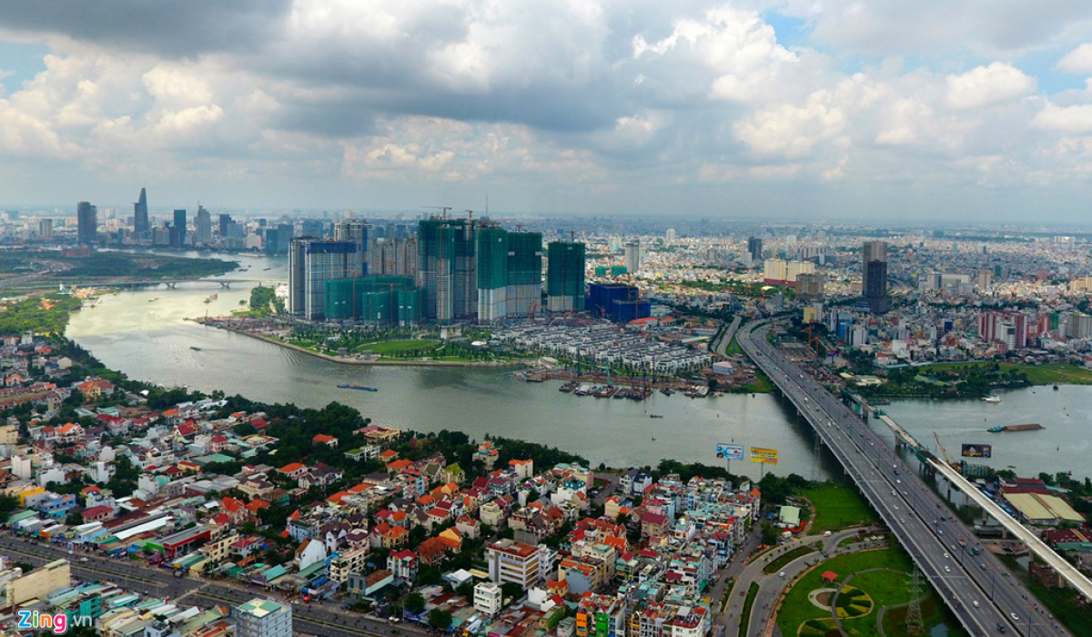
Vùng Nam Bộ chủ yếu có địa hình đồng bằng, thấp, tương đối bằng phẳng. Độ cao chủ yếu của vùng Nam Bộ là khoảng 50 m so với mực nước biển.

Slide 14


Slide 15

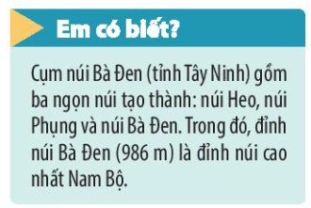

Slide 16

b) Khí hậu
Đọc thông tin, em hãy nêu đặc điểm chính của khí hậu ở vùng Nam Bộ.

Slide 17


- Vùng Nam Bộ có nhiệt độ cao, trung bình trên 27°C.
- Khí hậu chia thành hai mùa rõ rệt:
Mùa mưa từ tháng 5 đến tháng 11, mùa khô từ tháng 12 đến tháng 4 năm sau.
Mùa khô thường mưa ít, gây ra tình trạng thiếu nước cho sinh hoạt và sản xuất.

Slide 18



Slide 19
Vẽ sơ đồ tư duy thể hiện duy thể hiện đặc điểm địa hình và khí hậu vùng Nam Bộ.

Slide 20
Chủ yếu là địa hình đồng bằng, thấp, tương đối bằng phẳng.
Địa hình
Đồng bằng sông Cửu Long có nhiều vùng trũng, dễ ngập nước.
ĐẶC ĐIỂM THIÊN NHIÊN VÙNG NAM BỘ
Nhiệt độ cao. Nhiệt độ trung bình năm thường trên 27 độ C.
Khí hậu
Khí hậu chia thành 2 mùa rõ rệt: mùa mưa (tháng 5-11) và mùa khô (tháng 12 – 4 năm sau)

Slide 21


Slide 22

Đúng ghi Đ Sai ghi S
S
1. Vùng Nam Bộ chủ yếu có địa hình là núi cao
2. Độ cao chủ yếu của vùng Nam Bộ là khoảng 50 m so với mực nước biển.
Đ
Đ
3. Vùng Nam Bộ có nhiệt độ cao, trung bình trên 27°C.
4. Khí hậu ở vùng Nam bộ chia thành 4 mùa: xuân, hạ, thu, đông
S

